Slide 1
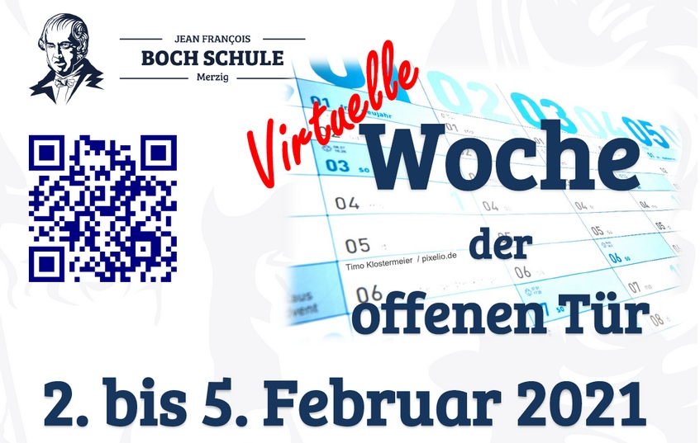
Akademie für Erzieherinnen und Erzieher
Fachschule für Sozialpädagogik

Slide 2
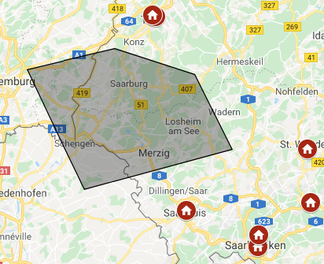
1. Die Akademie für Erzieher und Erzieherinnen/
Fachschule für Sozialpädagogik
Seit dem Schuljahr 2019/20
Zweizügig, zurzeit je 2 Vorkurse und Unterstufen
Bisher 117 Schülerinnen und Schüler

Slide 3
2. Der Ausbildungsverlauf
Zugangsvoraussetzungen zum Besuch der Fachschule für Sozialpädagogik
werden nicht erfüllt,
dann Beginn mit
werden erfüllt,
dann Beginn mit
Vorbereitungs-kurs
Fachtheoretische Ausbildung
Fachpraktische
Ausbildung
Schule
Praxis
Unterstufe
Oberstufe
Berufspraktikum
AGs
erfolgreich
1. Teilprüfung
2. Teilprüfung
12 Wochen Praktikum
1500 h Praxis
1 Jahr
2 Jahre
1 Jahr

Slide 4
2. Die Fachtheoretische Ausbildung
2.1 Zugangsvoraussetzungen
1. Mittlerer Bildungsabschluss
2. Ein Nachweis über die Erfüllung der berufspraktischen Voraussetzungen durch:
• eine abgeschlossene einschlägige Berufsausbildung (Kinderpflege,
Fachkraft für Haushaltsführung und ambulante Betreuung)
oder
• eine mindestens vierjährige einschlägige Berufserfahrung
oder
• einen erfolgreich absolvierten einjährigen Vorkurs in einer
sozialpädagogischen Einrichtung bzw. eine andere von der
Schulbehörde anerkannte gleichwertige Qualifizierung.
oder
Hochschulreife in Verbindung mit einem mindestens sechswöchigen
Praktikum
oder
Berufsausbildung mit mittlerem Bildungsabschluss in Verbindung mit
einem mindestens sechswöchigen Praktikum
3. ein ärztlicher Nachweis über die gesundheitliche Eignung für den
Beruf.
NEU

Slide 5

2. Die Fachtheoretische Ausbildung
2.2 Fächer und Lernfelder
Fachrichtungsübergreifender Lernbereich
Deutsch,
Mathematik,
berufsbezogene Fremdsprache (Englisch oder Französisch),
Sozialkunde,
Religion/Ethik
Fächerkanon ist wichtig für die Erlangung der allgemeinen Hochschulreife.
Kann bei vorhandenem Hochschul- bzw. Fachhochschul- reife nicht entfallen.
Bereits vorhandener Schulabschluss kann nicht verbessert werden.
Link zum Flyer

Slide 6
2. Die Fachtheoretische Ausbildung
2.2 Fächer und Lernfelder
Fachrichtungsbezogener Lernbereich
Lernfeld 1: berufliche Identität und professionelle Perspektiven (1 St.): | z.B. Arbeitsfelder, Trägerschaften, berufliche Perspektiven
Lernfeld 2: Pädagogische Beziehungen gestalten und mit Gruppen pädagogisch arbeiten (3 St.): | z.B. Gruppendynamik, Konfliktlösung, Kommunikation
Lernfeld 3: Lebenswelten und Diversität (4 St.): | z.B. Sozialisation, Entwicklung, Inklusion
Lernfeld 4: pädagogische Bildungsarbeit (8 St.) | z.B. Entwicklungs- und Lernprozesse gestalten, Rolle und Aufgaben von ErzieherInnen
Lernfeld 5: Erziehungs- und Bildungs- partnerschaften mit Eltern und Bezugs- personen (2 St.) | z.B. Familie, Hilfen zur Erziehung, Kindeswohl- gefährdung etc.
Lernfeld 6: Institution und Team ent- wickeln sowie in Netzwerken kooperieren (1 St.) | z.B. Teamarbeit, Teamstrukturen, Netzwerke mit Trägerschaften etc.

Slide 7
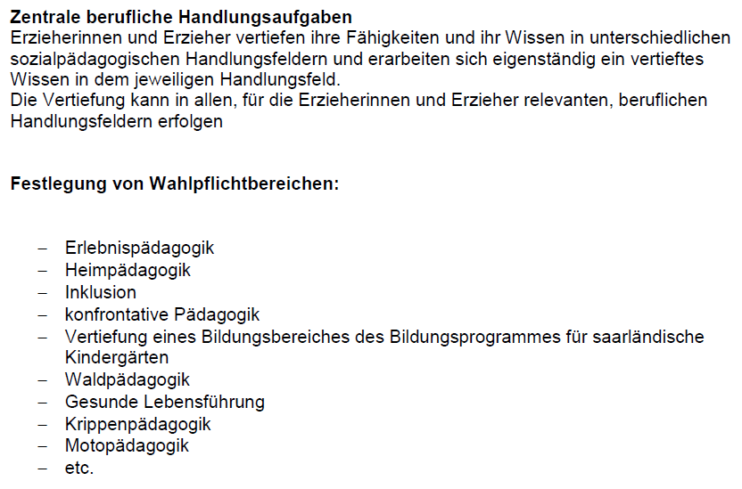
2. Die Fachtheoretische Ausbildung
2.2 Fächer und Lernfelder
Wahlpflichtfach (3 St.)

Slide 8
2. Die Fachtheoretische Ausbildung
2.3 Sozialpädagogische Praktika
Achtwöchiges Blockpraktikum in der Unterstufe
Vierwöchiges Blockpraktikum in der Oberstufe

Slide 9
2. Die Fachtheoretische Ausbildung
2.4 Erste Teilprüfung
Erste Teilprüfung
  Fachrichtungsübergreifender Lernbereich
  Berufsbezogene Mathematik
  Berufsbezogene Fremdsprache (Englisch oder Französisch)
  Deutsch ist kein Prüfungsfach, aber Sperrfach
  Fachrichtungsbezogener Lernbereich
  Lernfeld 4: sozialpädagogische Bildungsarbeit
  Ein weiteres Lernfeld (Bekanntgabe mit dem Prüfungstermin)

Slide 10
2. Fachpraktische Ausbildung
2.5 Anerkennungsjahr
1500 Stunden Praxis in einer Einrichtung
80 Stunden begleitender Schulbesuch

Slide 11
2. Fachpraktische Ausbildung (Anerkennungsjahr)
2.6 Zweite Teilprüfung
Zweite Teilprüfung
  Zulassungvoraussetzungen
  Bestandene 1. Teilprüfung
  Ordnungsgemäße Absolvierung des Anerkennungsjahres
  Bewährungsbericht mit mindestens der Note „ausreichend“
  Mündliches Kolloquium (20 Minuten)
  Mit dem Bestehen der 2. Teilprüfungen werden die Berechtigungen der Allgemeinen Fachhochschulreife erteilt.
  Abschluss als staatlich erkannter Erzieher/staatlich anerkannte Erzieherin

Slide 12
3. Der Vorbereitungskurs
3.1 Zugangsvoraussetzungen zum Besuch des Vorbereitungskurses
1. Mittlerer Bildungsabschluss
2. Ein Nachweis über die Erfüllung der berufspraktischen Voraussetzungen durch:
• eine abgeschlossene einschlägige Berufsausbildung (Kinderpflege,
Fachkraft für Haushaltsführung und ambulante Betreuung)
oder
• eine mindestens vierjährige einschlägige Berufserfahrung
oder
• einen erfolgreich absolvierten einjährigen Vorkurs in einer
sozialpädagogischen Einrichtung bzw. eine andere von der
Schulbehörde anerkannte gleichwertige Qualifizierung.
oder
Hochschulreife in Verbindung mit einem mindestens sechswöchigen
Praktikum
oder
Berufsausbildung mit mittlerem Bildungsabschluss in Verbindung mit
einem mindestens sechswöchigen Praktikum
3. ein ärztlicher Nachweis über die gesundheitliche Eignung für den
Beruf.

Slide 13

3. Vorbereitungskurs
3.1 Zugangsvoraussetzungen zum Besuch des Vorbereitungskurses
Der einjährige Vorkurs muss besucht werden, wenn keine fach-
praktischen Erfahrungen vorliegen.
1. Mittlerer Bildungsabschluss,
2. Praktikantenvertrag mit einer pädagogischen Ein-richtung,
3. ein ärztlicher Nachweis über die gesundheitliche Eignung für den
Beruf,
4. ein lückenloser Lebenslauf (inkl. Bewerbungsfoto) mit Darstellung des Bildungsweges,
5. ein gültiges Ausweisdokument.
Link zum Flyer

Slide 14
3. Der Vorbereitungskurs
3.2 Die zwei Säulen des Vorbereitungskurses
2 Tage Schule
3 Tage Praxis
Vom Landesjugendamt
anerkannte Praxiseinrichtung
aus den sozialpädagogischen
Arbeitsfeldern
Berichtsheft
Abschließender Tätigkeits-bericht
Lernfeld 1:
Berufsmotivation und Orientierung
im Berufsfeld
Lernfeld 2:
Beobachtung
Lernfeld 3:
Kommunikation
erfolgreich
erfolgreich
Zulassung zur Akademie für Erzieher und Erzieherinnen
Fachschule für Sozialpädagogik

Slide 15
3. Vorbereitungskurs
3.3 Kriterien für einen erfolgreichen Abschluss des Vorkurses
Pünktlichkeit, ordnungsgemäßer Schulbesuch
Eigenständiges Arbeiten
Persönliches Engagement
Teamfähigkeit
Leistungsüberprüfungen
Facharbeiten (z.B. Institutionsanalyse, Entwicklungsportfolio)
Entwicklungsgespräche
Berichtsheft, Tätigkeitsbericht

Slide 16




3. Vorbereitungskurs
3.4 Kooperationspartner
 | https://karriere.awo-saarland.de/2not1
 | Gemeinde Losheim am See Schul- und Kulturamt Telefon: 06872/ 609 123 Suder[at]losheim.de
 | Gemeinde Mettlach Gemeindekindergarten „Bahnhofstraße“ Bahnhofstraße 8-14 66693 Mettlach 06864-2671 kita-bahnhofstrasse[at]mettlach.de
 | Kinder- und Jugendhilfe St. Maria Triererstr. 19 66709 Weiskirchen 068 76 / 9 10 70 st-maria [at] st-maria-weisk.de

Slide 17



3. Vorbereitungskurs
3.4 Kooperationspartner
 | Katholische KiTa gGmbH Saarland Dieselstraße 3 66763 Dillingen/Saar 06831/96696-13 p.oberhauser(at)kita-saar.de .
 | Integrative Kindertagesstätte „Schneckenhaus“ An der Josefskirche 1 66663 Merzig Tel: 06861 790 444 schneckenhaus [at] lebenshilfe-mzg.de
 | Kreisstadt Merzig Fachbereich Bildung und Erziehung Brauerstraße 5, 66663 Merzig Tel. 06861-85-372 Fax 06861-85-11-372 n.holfeltz[at] merzig.de

Slide 18



3. Vorbereitungskurs
3.4 Kooperationspartner
 | SOS-Kinderdorf Saar Leipziger Straße 25 66663 Merzig Telefon +49 6861 93984-0 kd-saar[at]sos-kinderdorf.de
 | Sozialwerk Saar-Mosel gemeinnützige GmbH Schankstraße 15 66663 Merzig 068 61 - 9 39 23 31 info[at]swsm-merzig.de
 | Stadt Wadern Marktplatz 13 66687 Wadern 06871 507-115 Pdewald[at]wadern.de.

Slide 19


4. Profilbildung mit Schwerpunkten
  Interkulturelle Aspekte der Erziehung
  Frühkindliche Sprachvorbereitung Französisch
  (Anfänger und Fortgeschrittene)

Slide 20
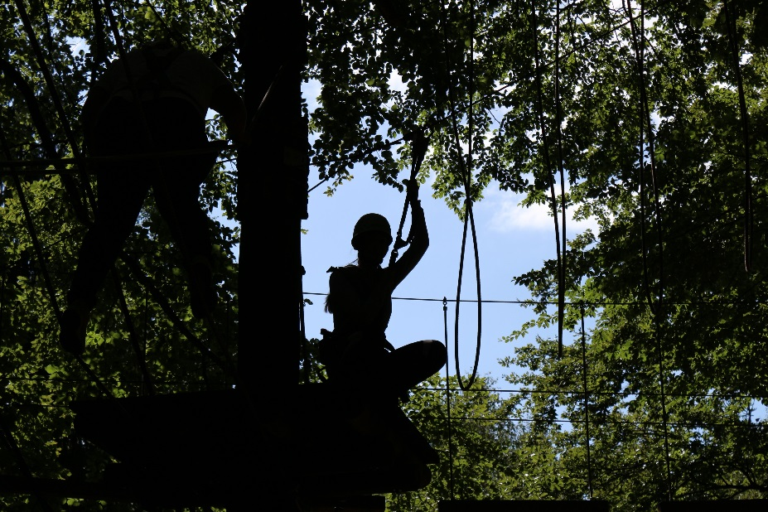
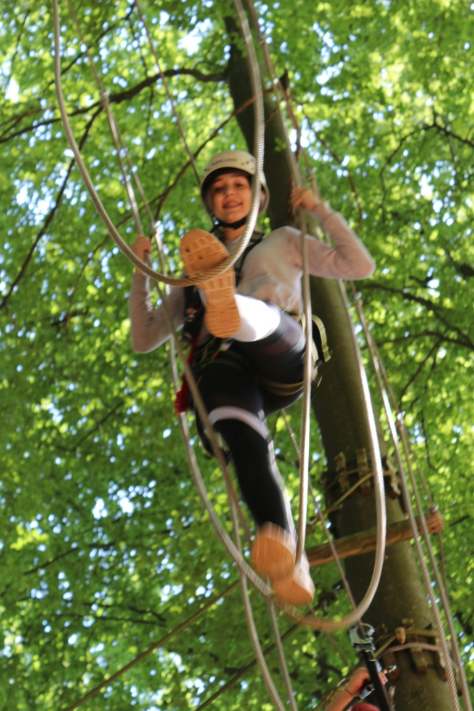
5. Impressionen
5. 1 Teamtage

Slide 21
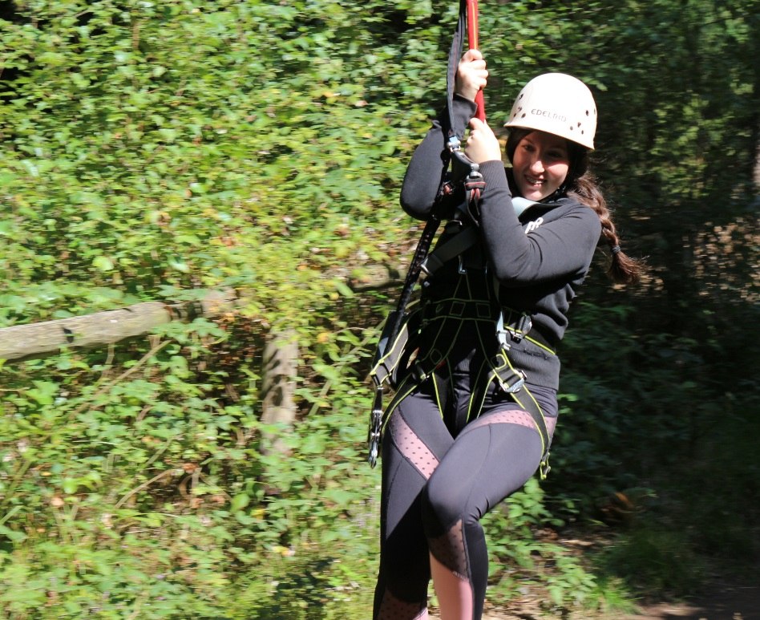
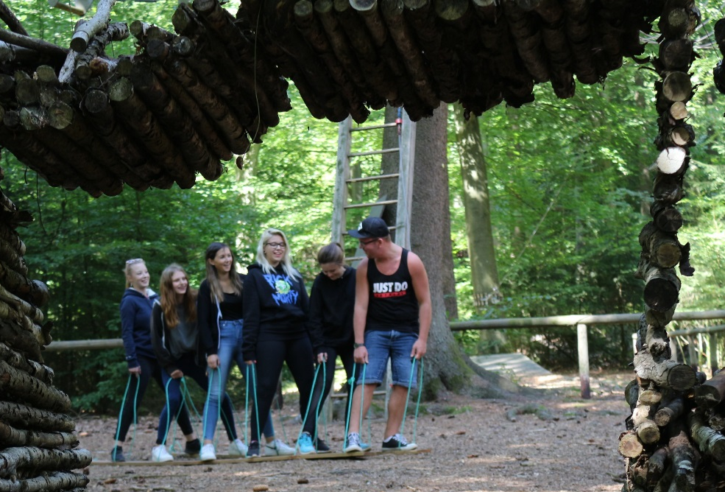
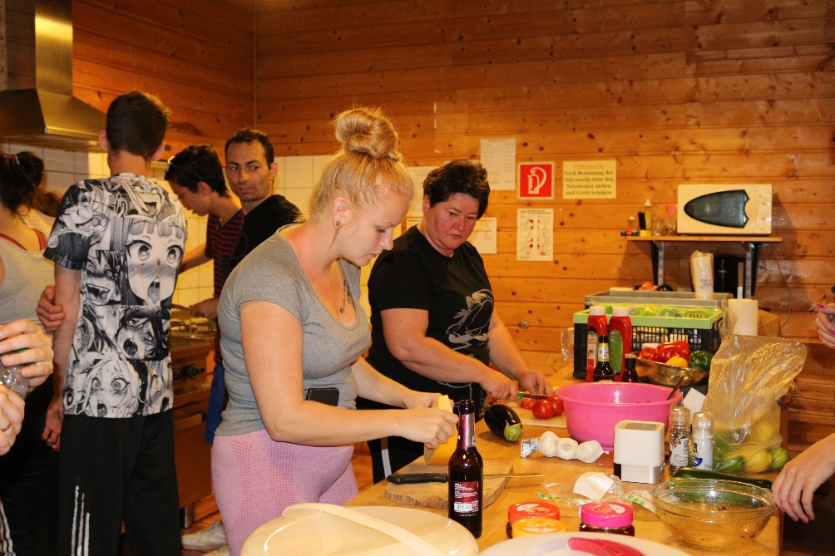
5. Impressionen
5. 1 Teamtage

Slide 22
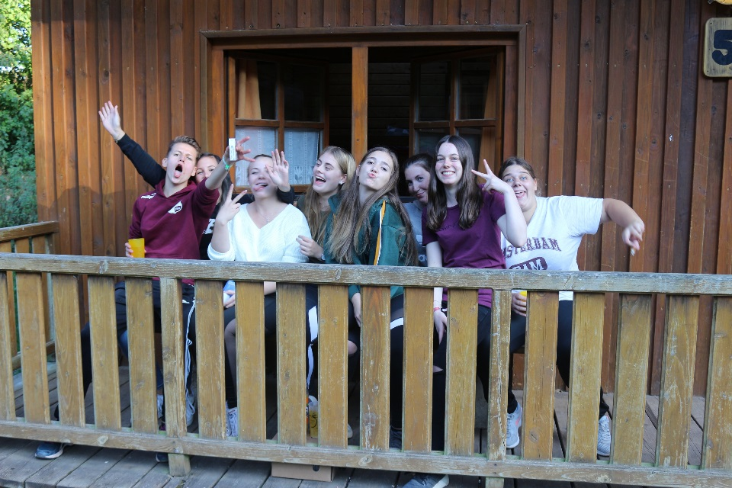
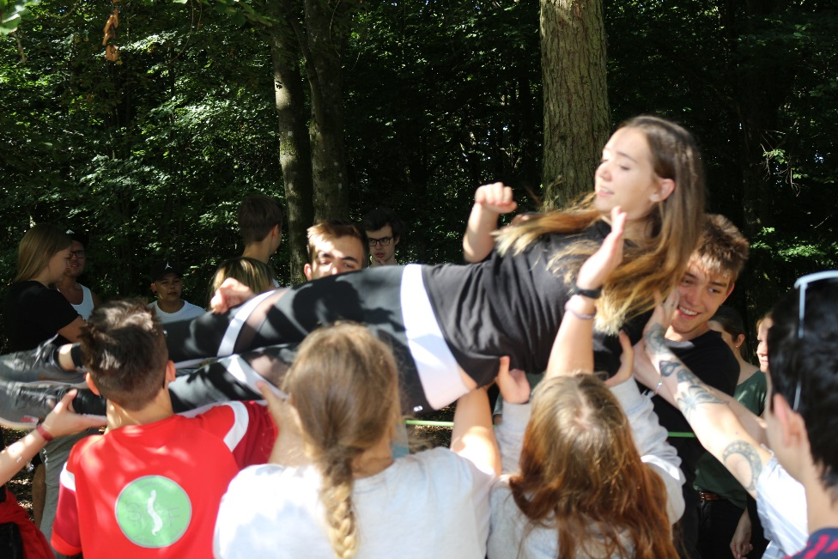
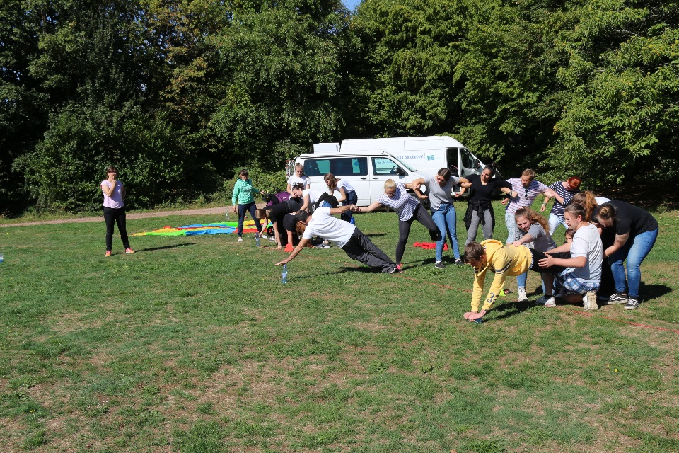
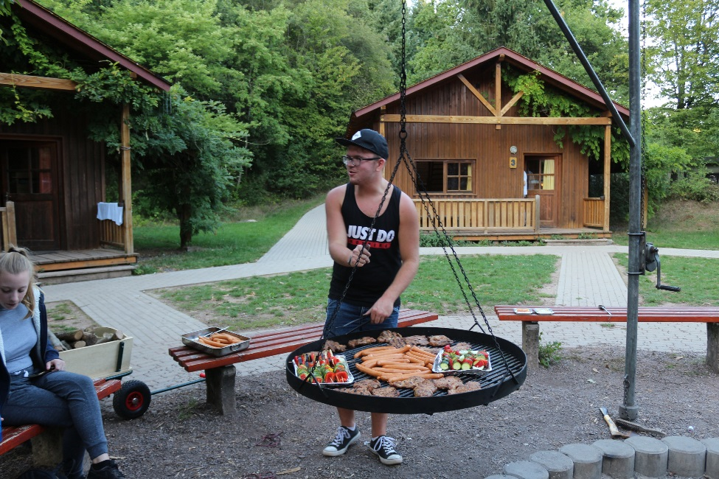
5. Impressionen
5. 1 Teamtage

Slide 23
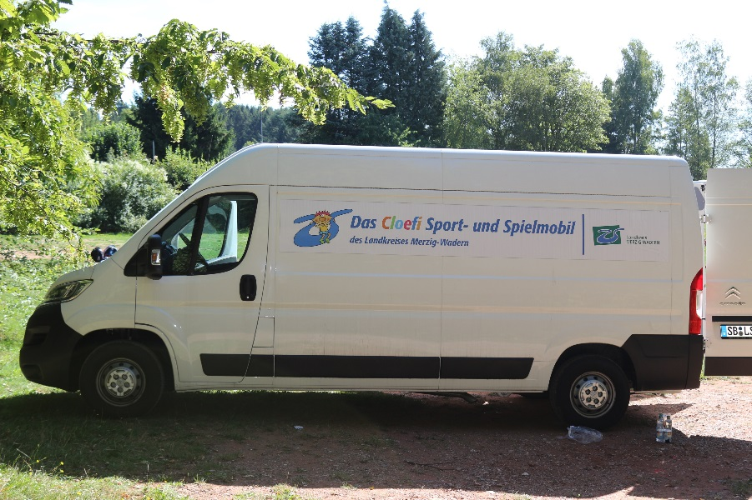
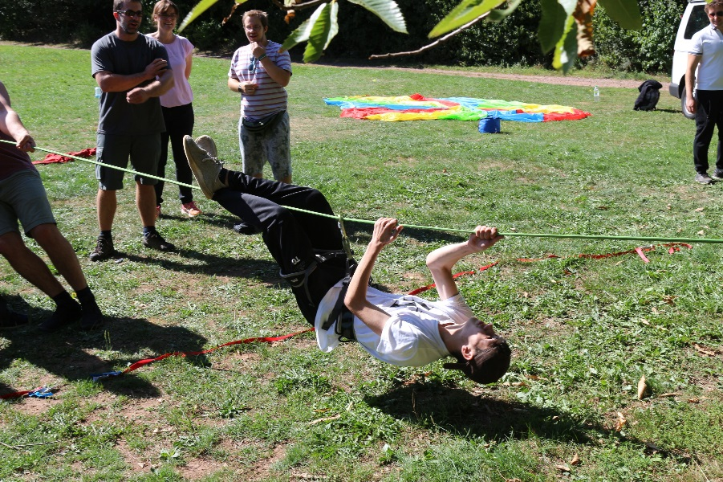
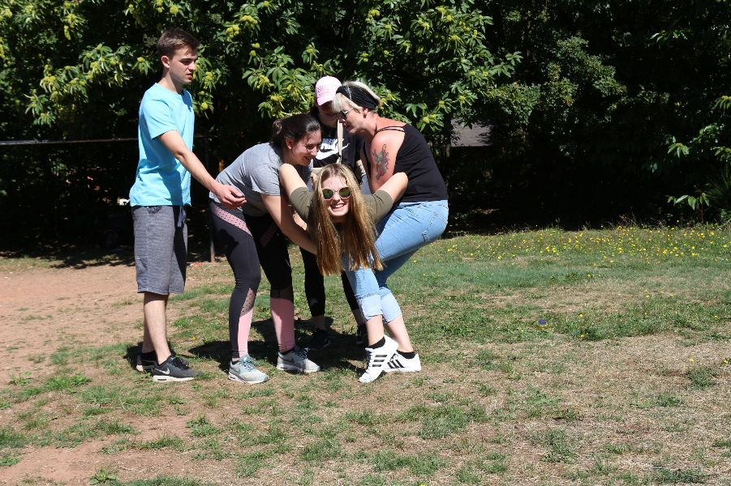
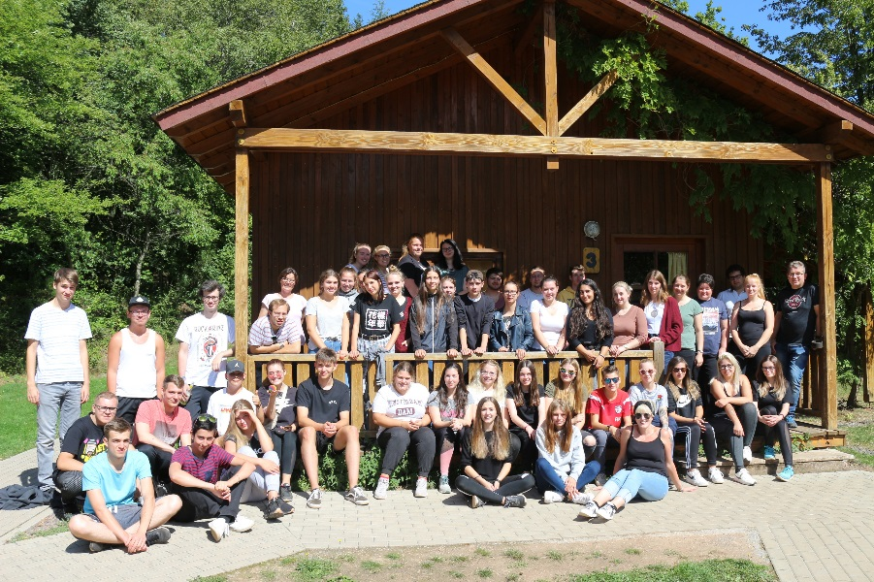
5. Impressionen
5. 1 Teamtage

Slide 24
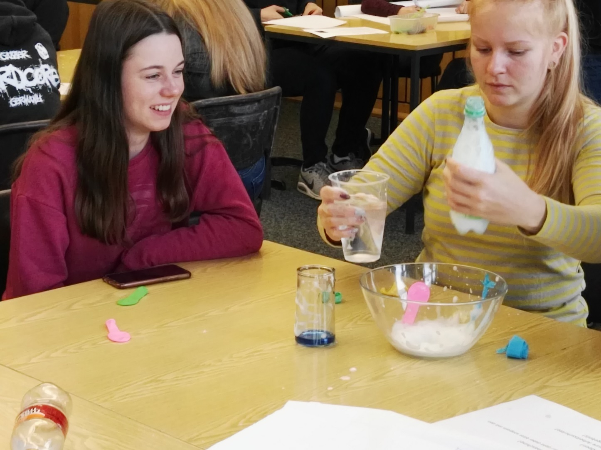
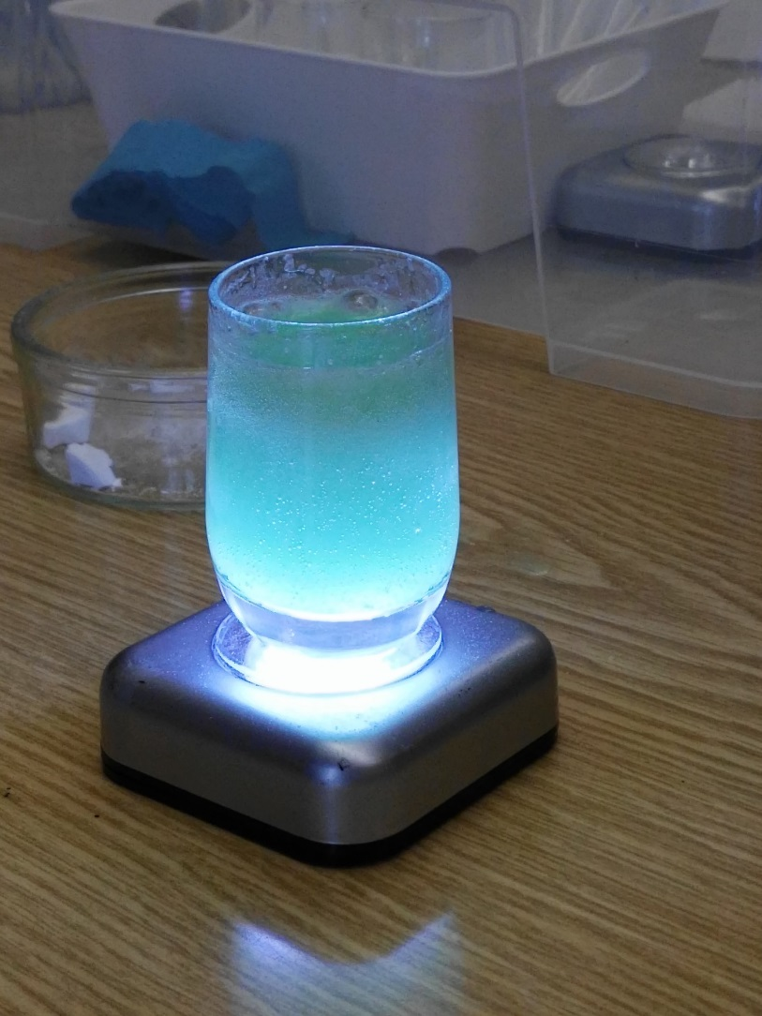
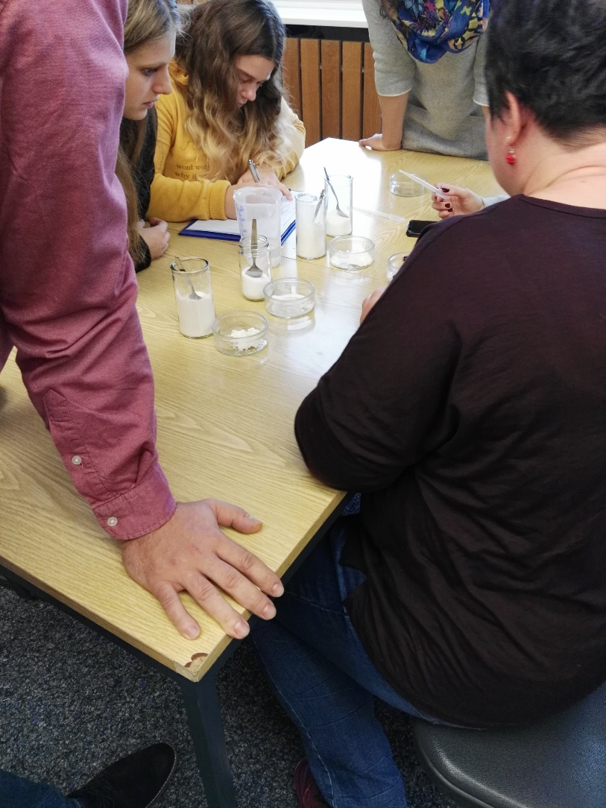
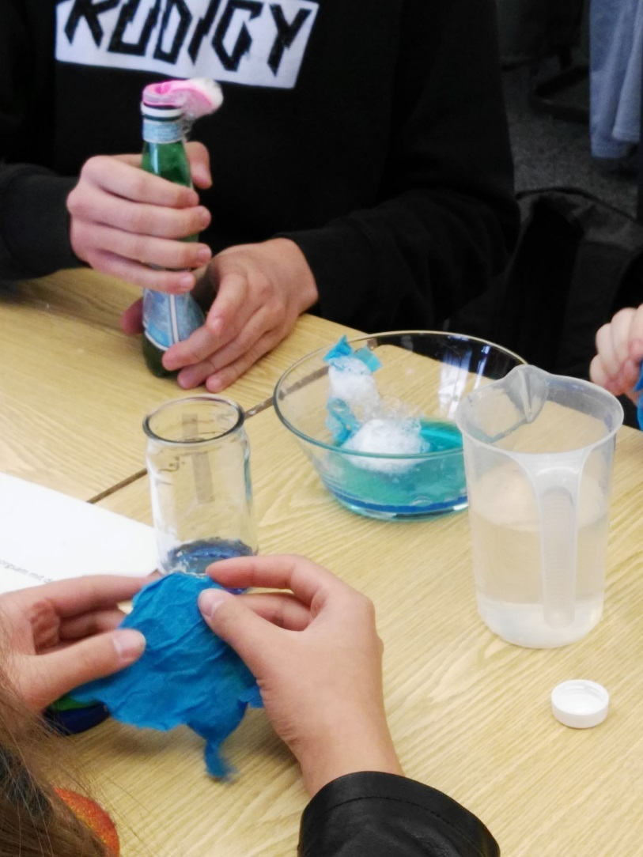
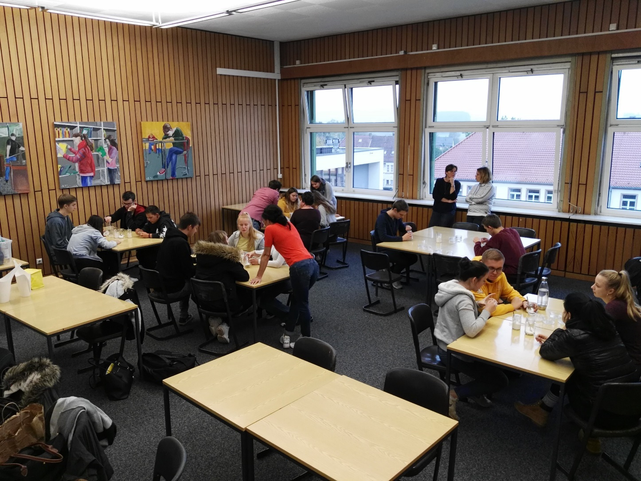
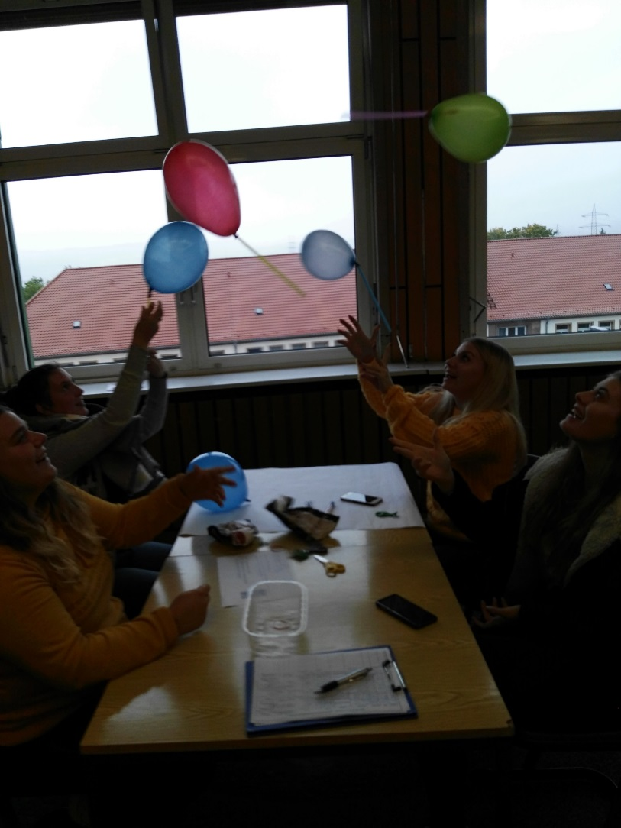
5. Impressionen
5.2 Projekttag „Haus der kleinen Forscher“

Slide 25
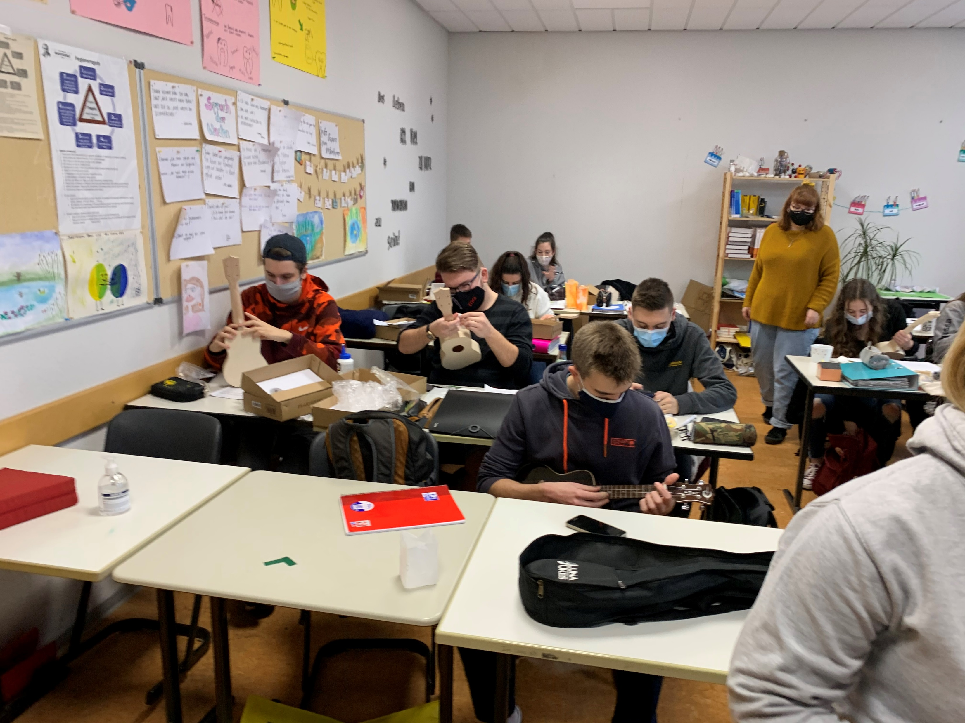
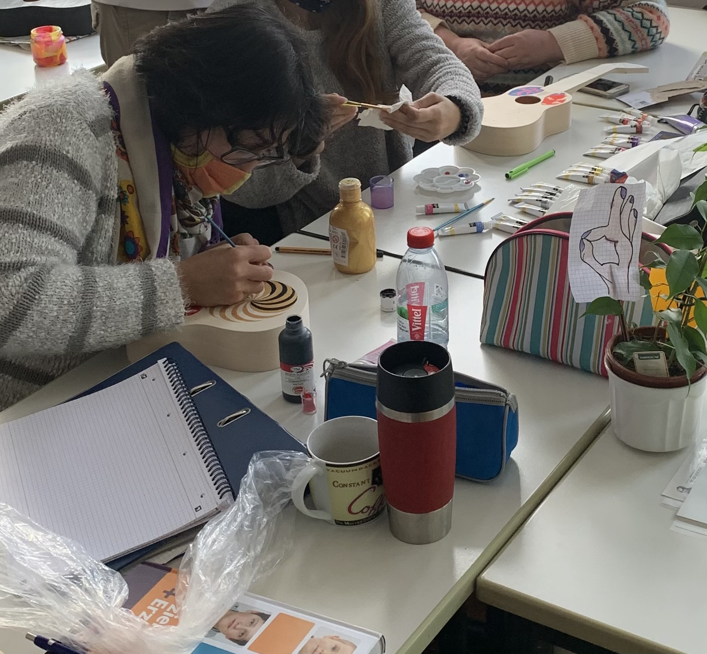
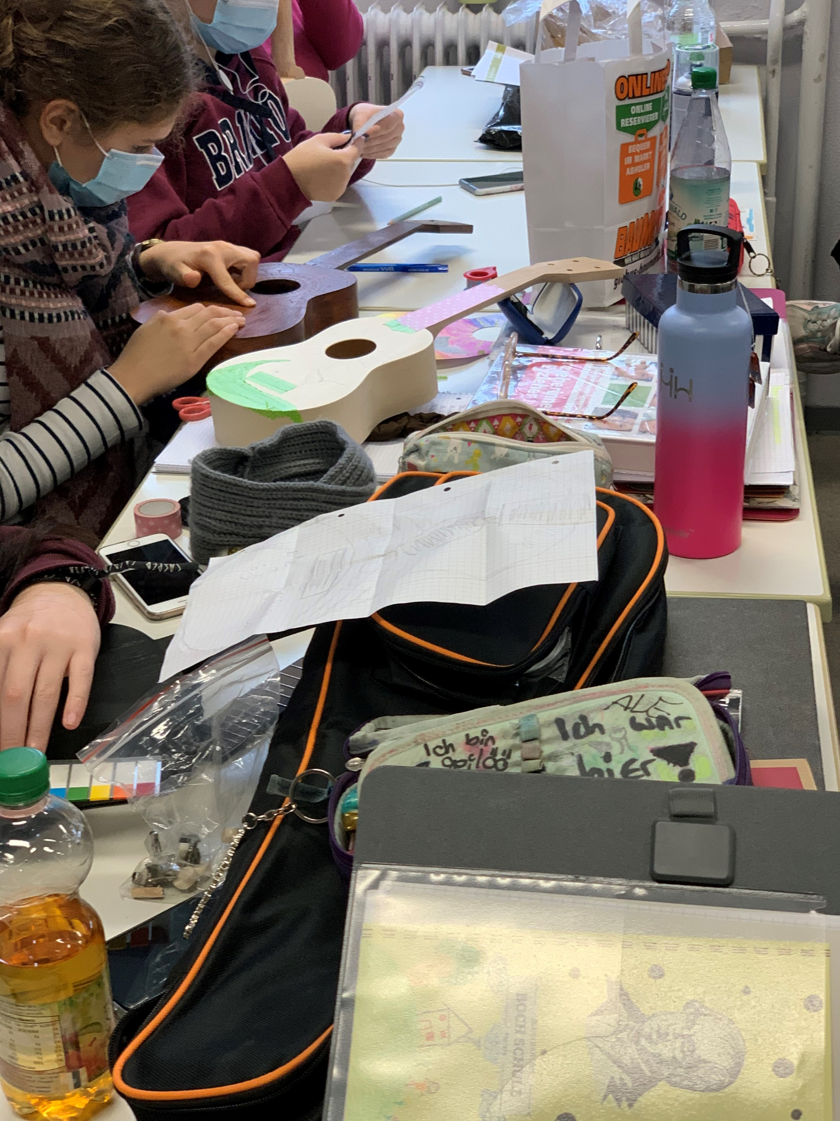
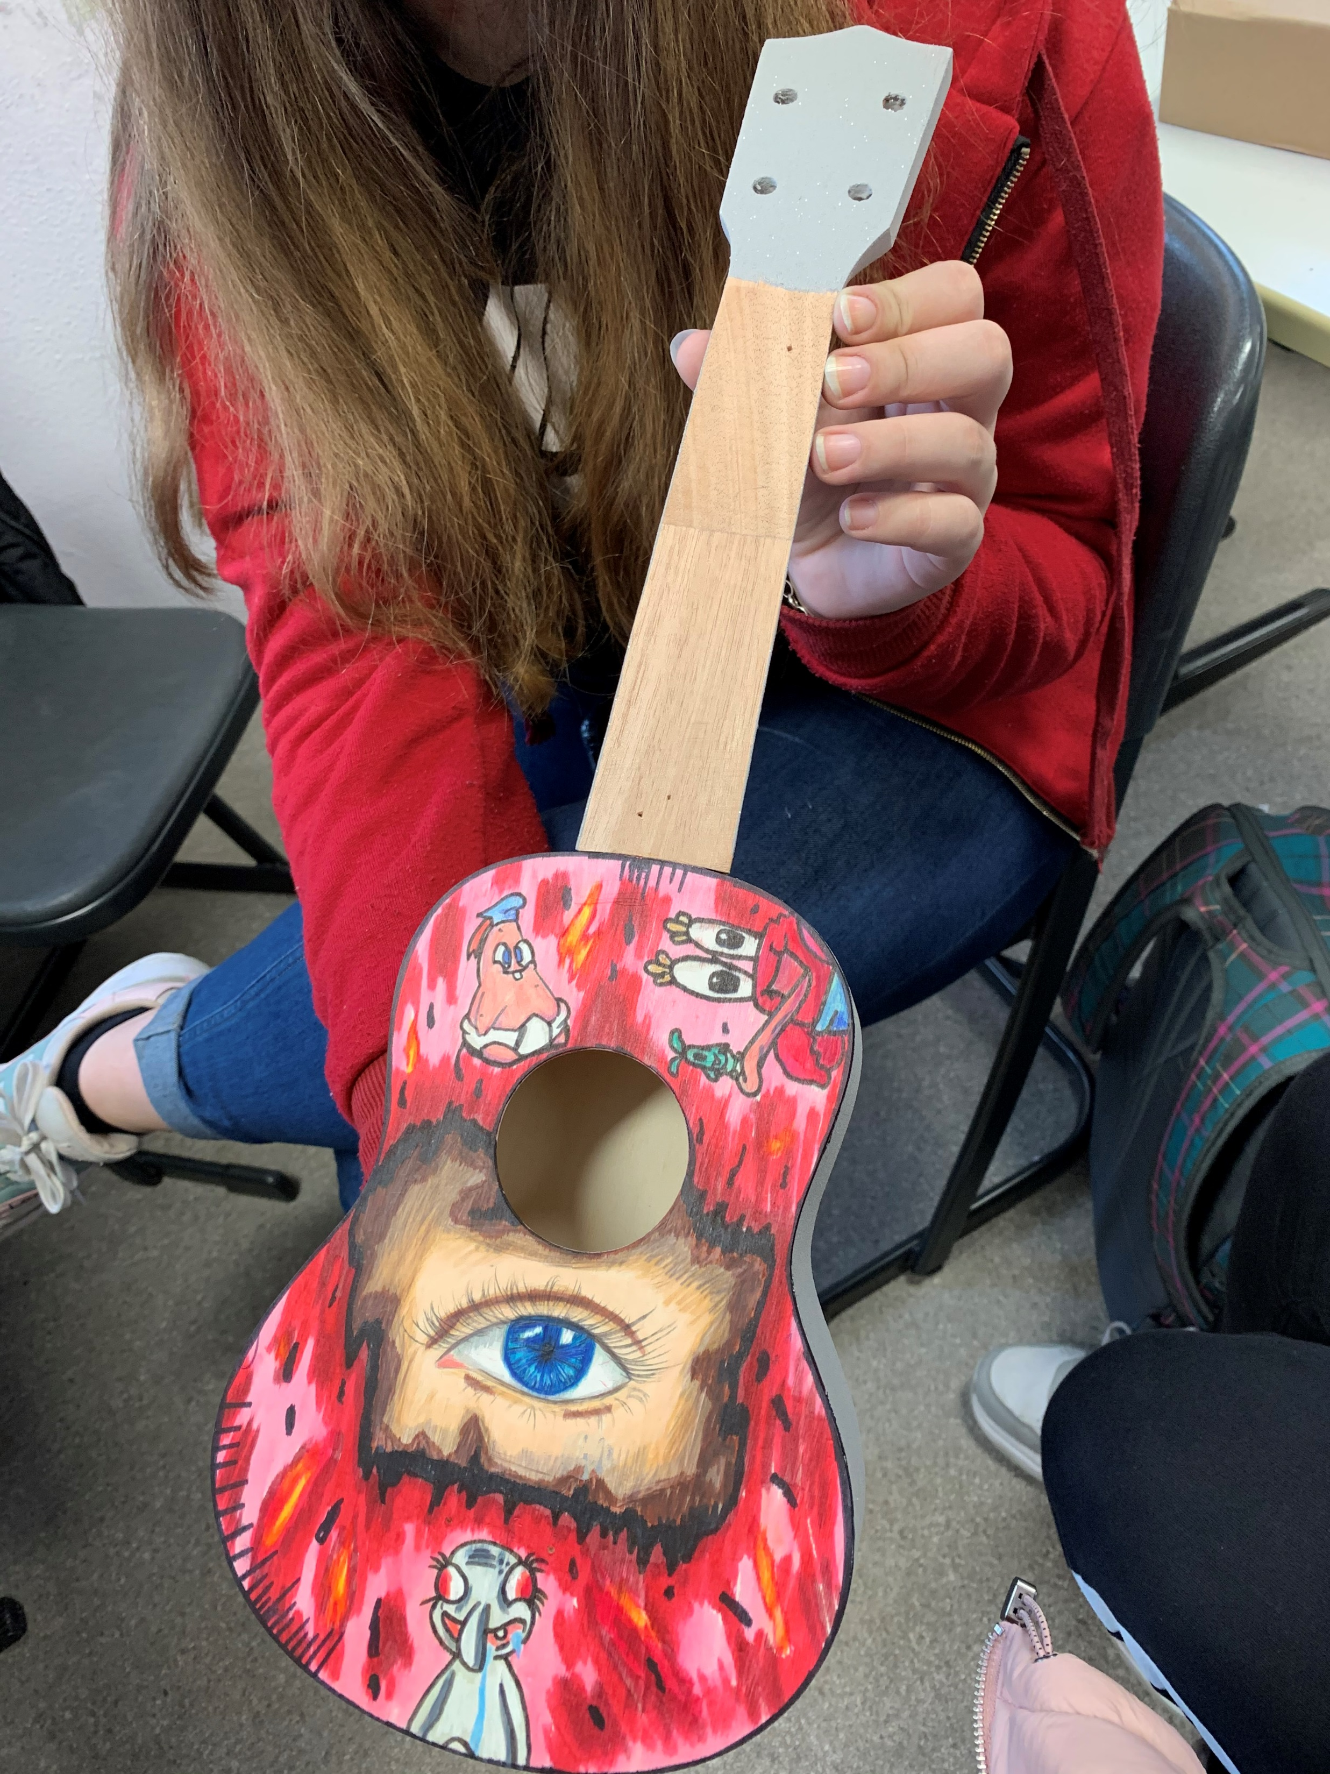
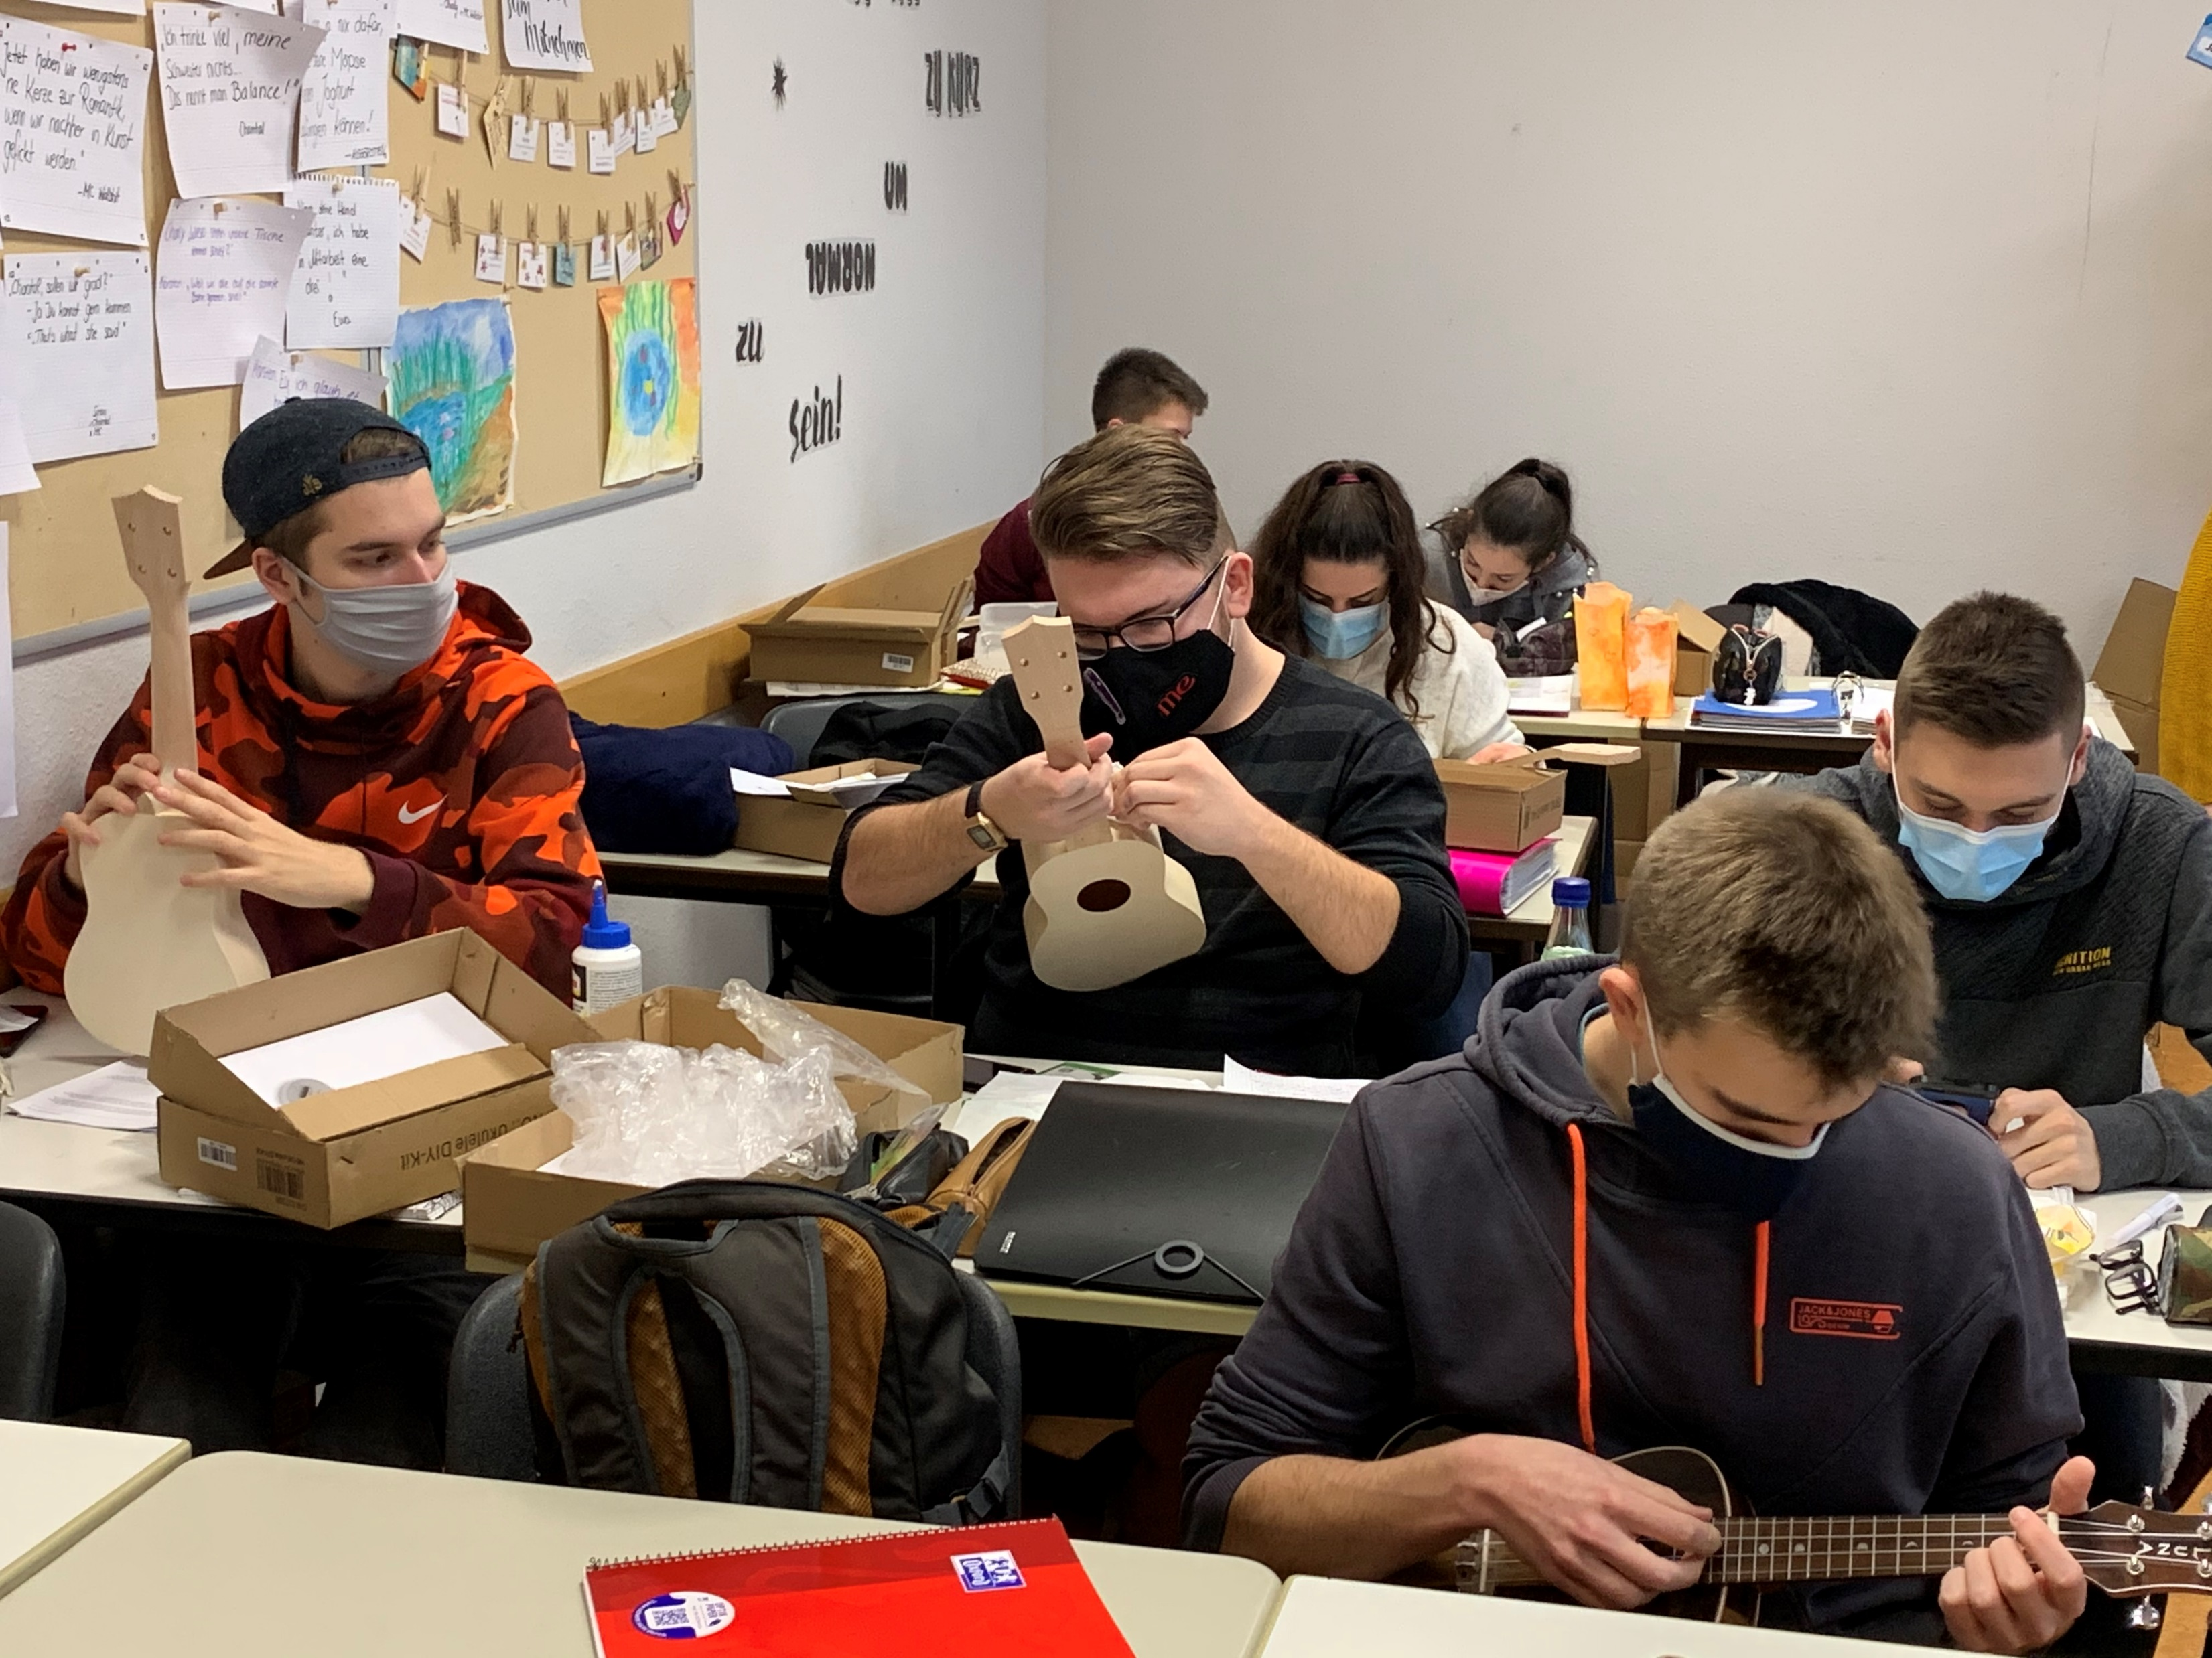
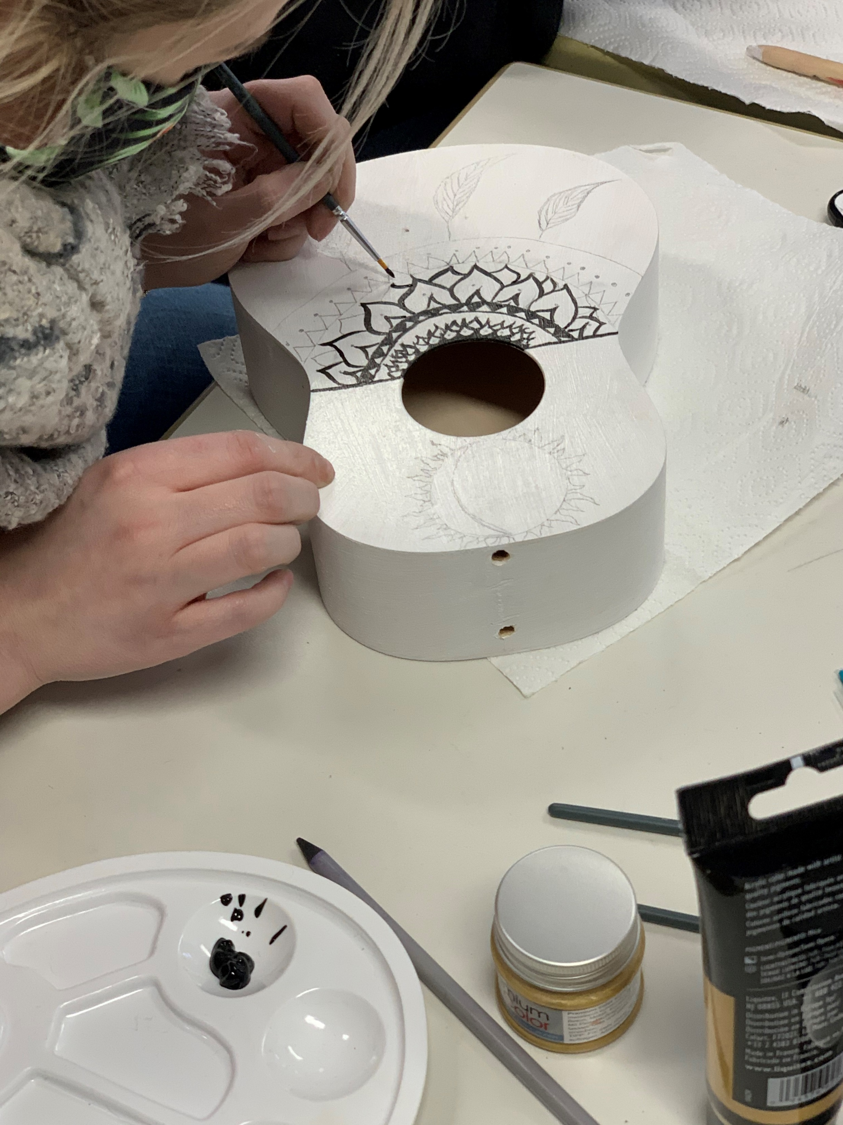
5. Impressionen
5.3 Ukulelenprojekt

Slide 26
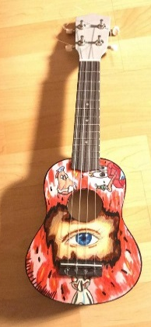
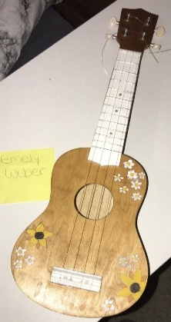
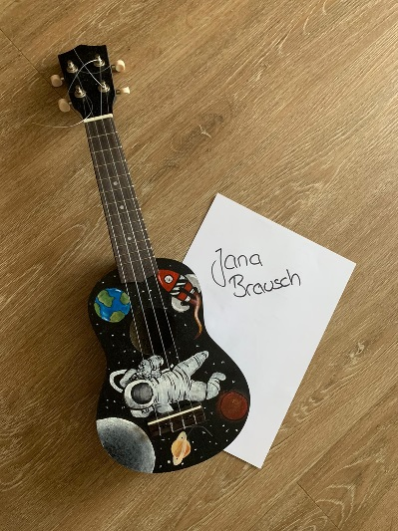
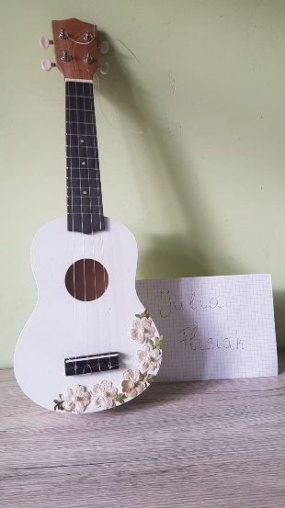
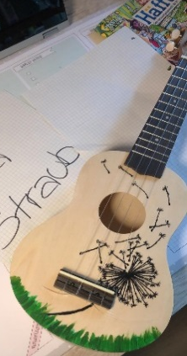
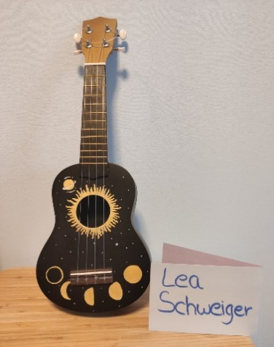
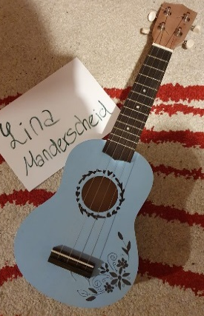
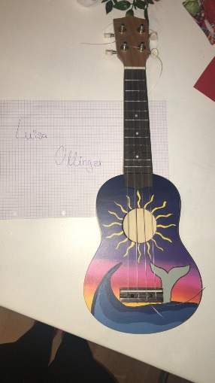
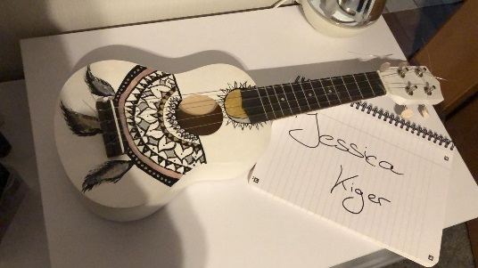
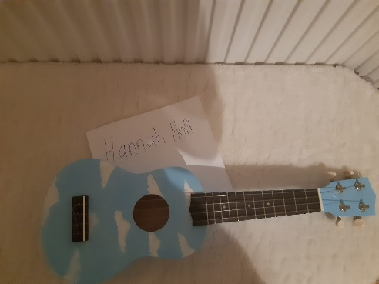
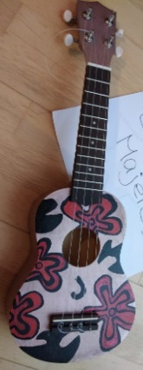
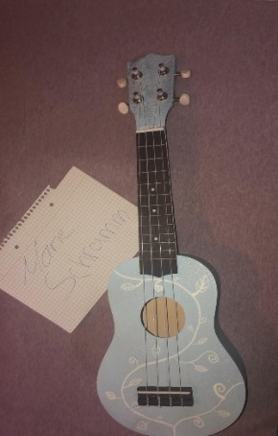
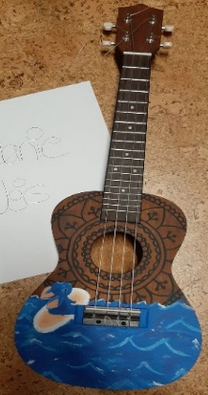
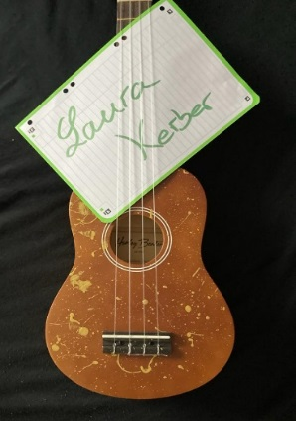
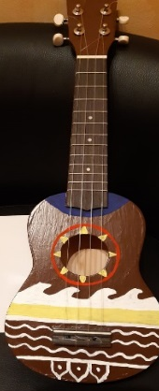
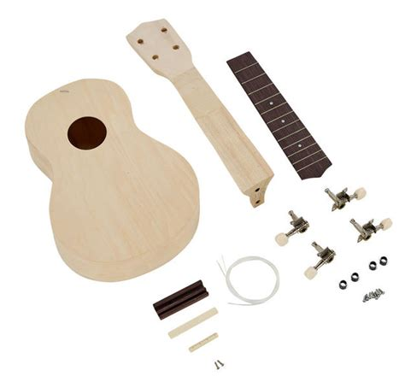
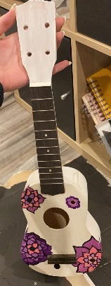
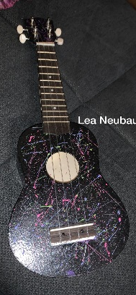
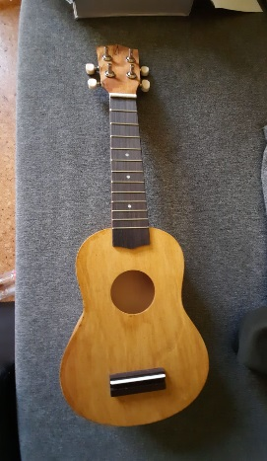
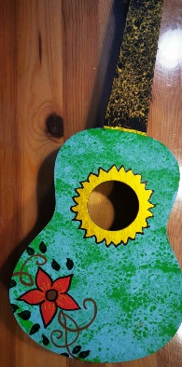
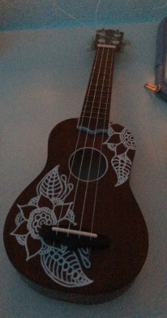
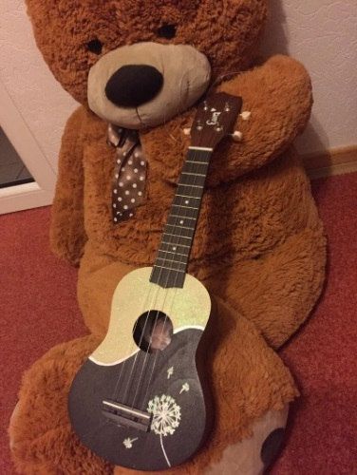


















Ukulenbau und –gestaltung für dem Lernbereich
„Musische Bildungsarbeit“

Slide 27

5. Impressionen
5.4 Kooperation mit dem Kreisjugendamt
Besuch und Information durch das Kreisjugendamt

Slide 28



5. Impressionen
5.5 Unterricht

Slide 29




5. Impressionen
5.5 Teilnahme an bbz in concert

Slide 30


Kontakt:
StR Ulrich Seiler,
stellv. Abteilungsleiter Sozialpflegerische Schulen
u.seiler@bbz-merzig.de
Link zum Anmeldeformular

